Slide 1
“A Importância de um Tapete Verde no Paisagismo”.
Raul Cânovas
e
Ernesto Henriques
Junho de 2019

Slide 2
GRAMADOS:
Cobertura vegetal que protege o solo e permite uma maior infiltração de água no solo, ajuda no controle da erosão, diminui a temperatura ambiente, enriquece a atmosfera com oxigênio através da fotossíntese, reduz o barulho ambiente, ajuda na purificação do ar e agrega beleza a paisagem.
Dentro destas funções, vamos aqui explorar e apresentar o seu apelo paisagístico e levar em consideração as facilidades de manutenção, que de certa forma pode se traduzir em custos menores.

Slide 3
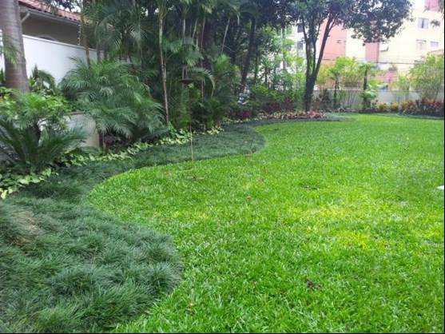
GRAMAS CULTIVADAS:
1 – São Carlos:
Grama de folha larga, estolonífera com as seguintes características:
Excelente tolerância ao sombreamento.
Excelente tolerância a temperaturas baixas.

Slide 4
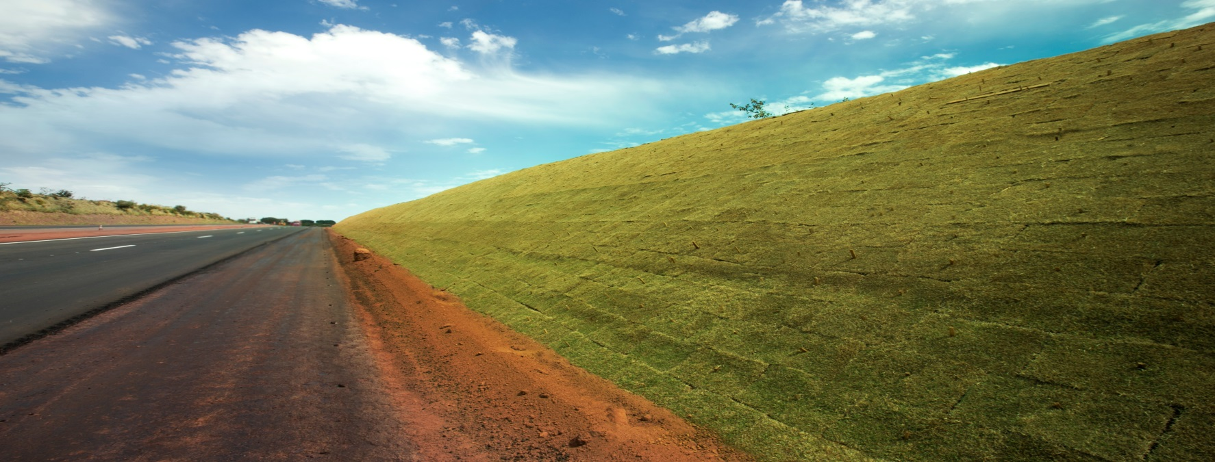
2 – Esmeralda
Grama de folhas médias, estolonífera e rizomatosa, com as seguintes características:
Boa tolerância ao pisoteio.
Excelente para o controle da erosão.
Pouco exigente em fertilidade do solo.

Slide 5
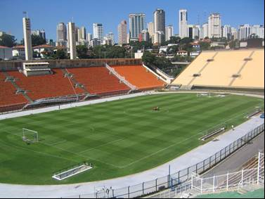
3 – Bermudas
Grama de folhas finas, estolonífera e rizomatosa, com as seguintes características:
Excelente capacidade de regeneração (crescimento ativo).
Suporta cortes baixos.
Altamente exigente em luminosidade.

Slide 6
4 – Zeon
Grama de folhas finas, estolonífera e rizomatosa, com as seguintes características:
Baixa frequência de poda.
Boa tolerância ao pisoteio.
Baixa necessidade de adubação.
Baixa necessidade de irrigação, depois de estabelecida.

Slide 7
Boa tolerância ao sombreamento.
Mantém a cor verde mesmo com temperaturas baixas.
Contribui com a sua beleza inigualável, com o paisagismo.

Slide 8
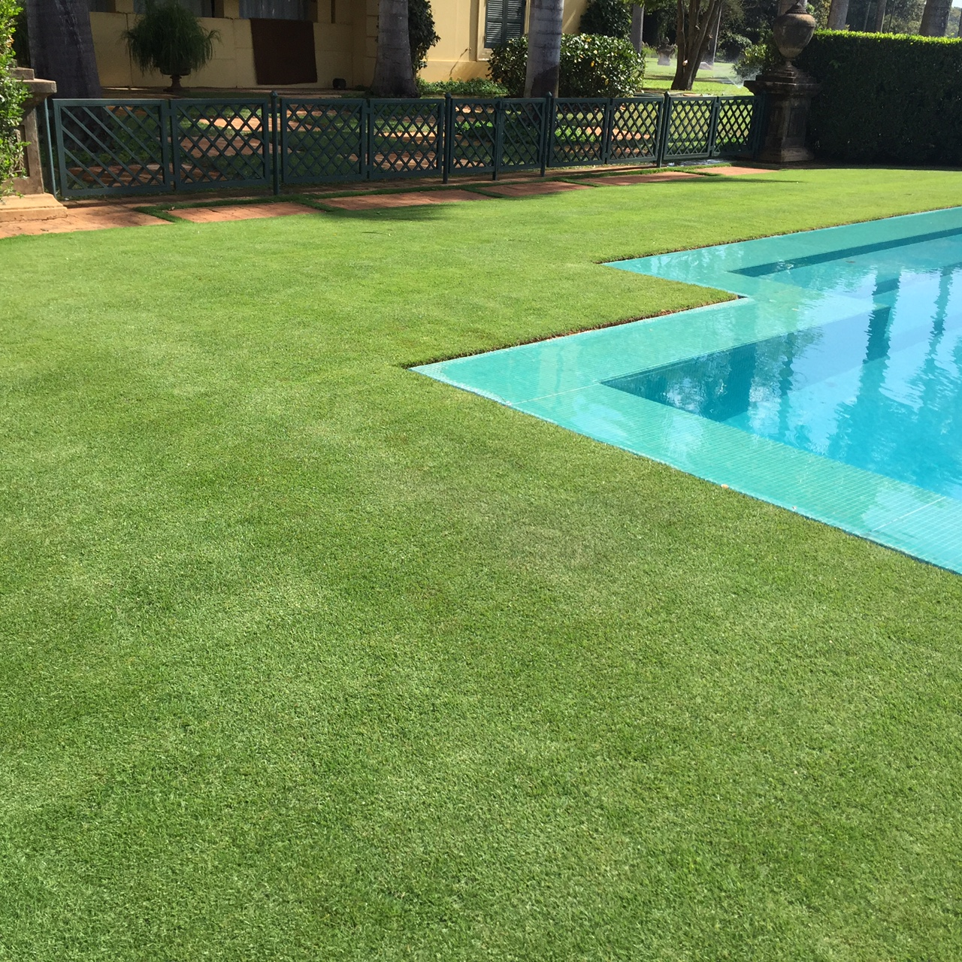

Slide 9
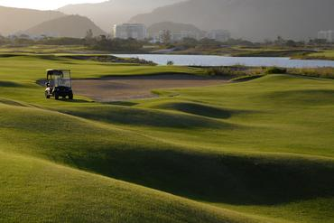

Slide 10
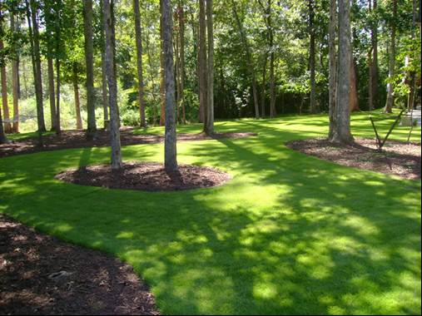

Slide 11
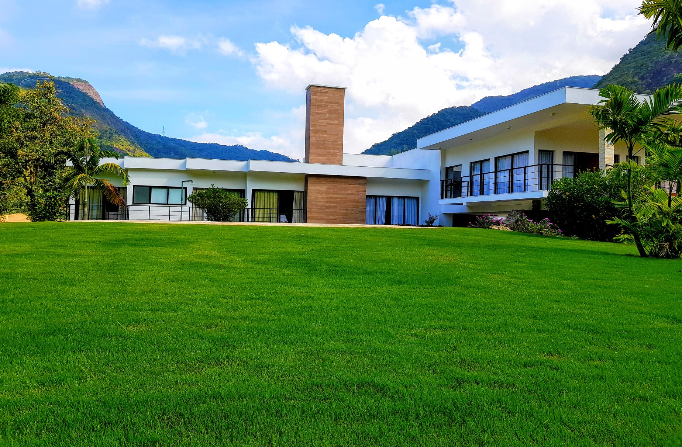

Slide 12
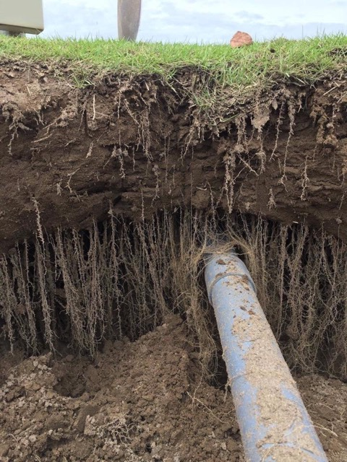

Slide 13
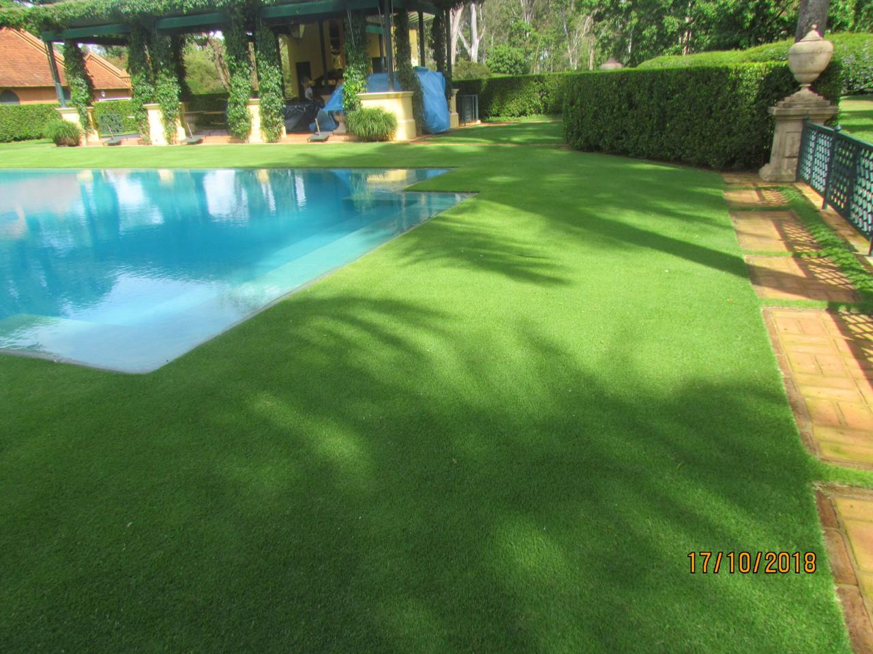

Slide 14
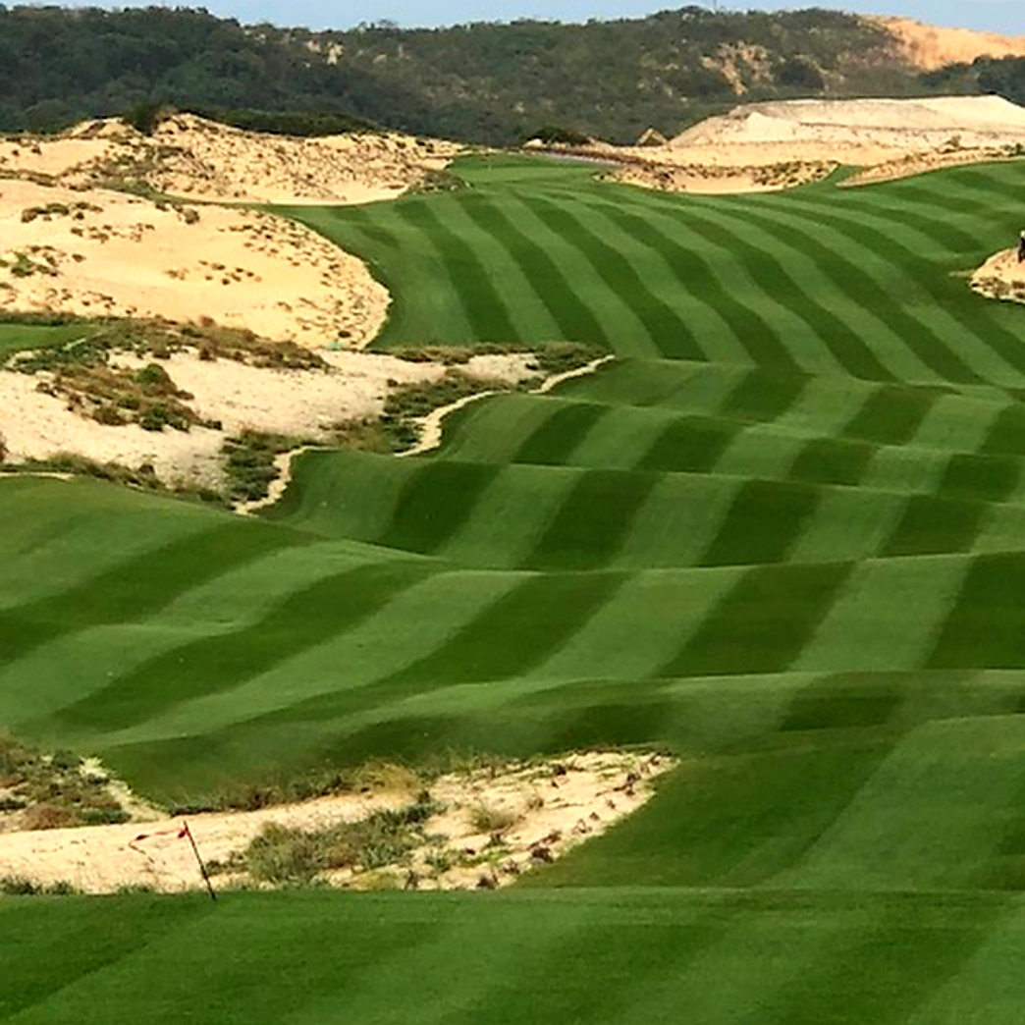

Slide 15
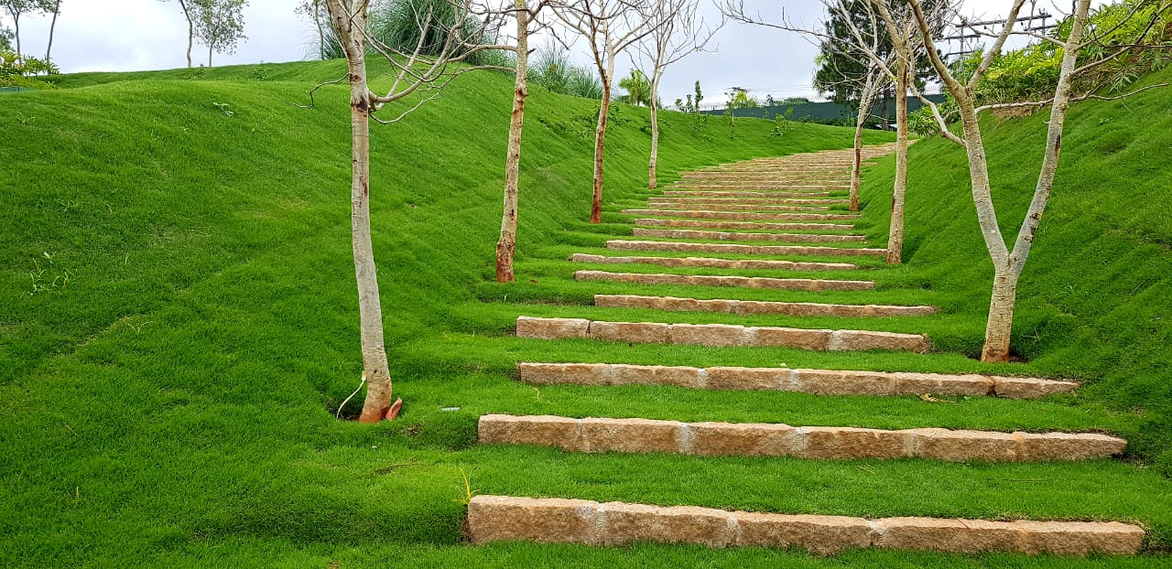

Slide 16
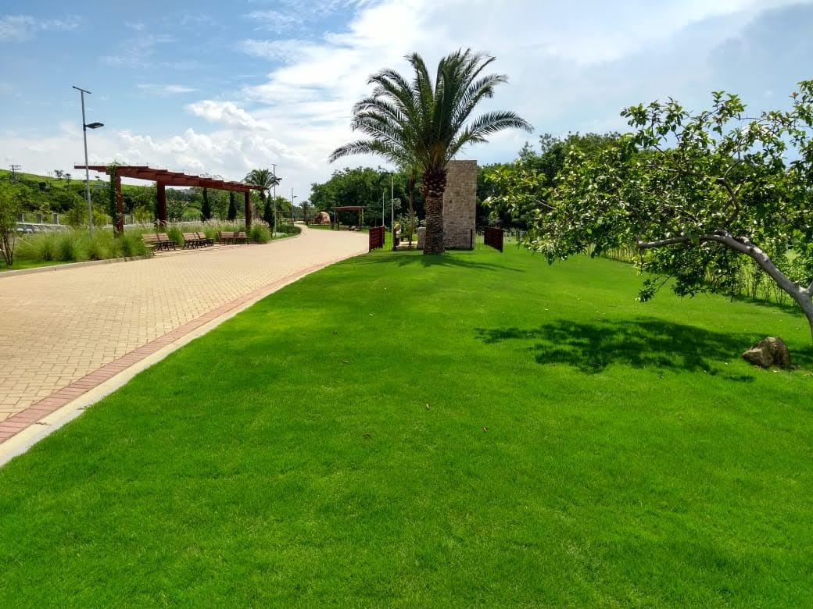

Slide 17
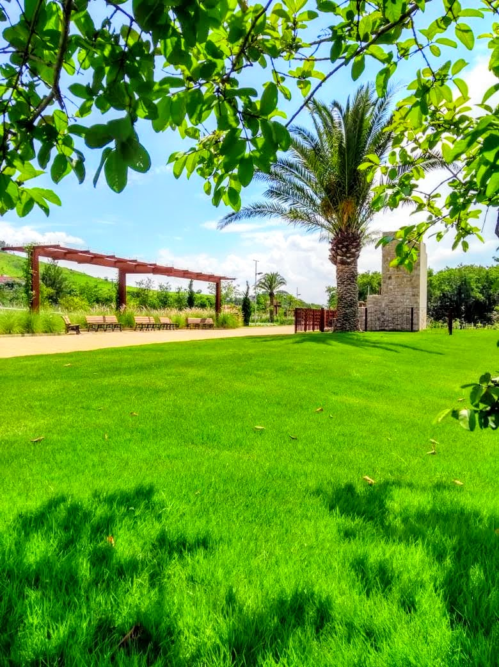

Slide 18
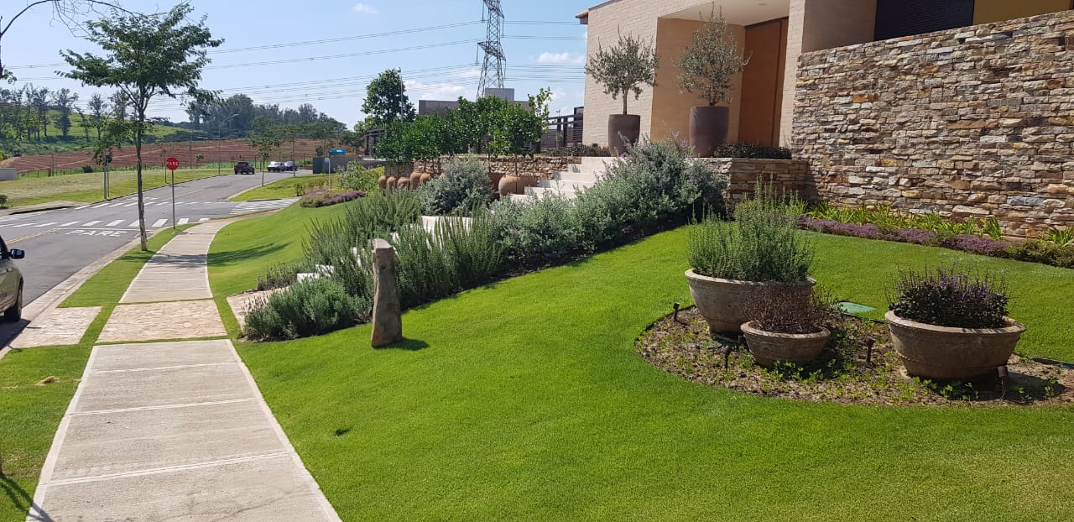

Slide 19
Tolerante a cortes baixos.
Tolerante a vários herbicidas.
Entre as Zoysias é a que menos produz “colchão”.
Produzida com certificação de pureza genética.
Vigorosa produção de raízes, estolões e rizomas.
Folhas com lâminas finas e postura vertical.

Slide 20
Coloração verde intensa, com excepcional apelo visual.
Estolões com comprimento de entrenós curtos, proporcionando alta densidade de folhas.
Alta resistência física das placas, mantendo a integridade durante o descarregamento e plantio.
Boa adaptação há vários tipos de solo.
Dupla aptidão, usada na área esportiva e no paisagismo.

Slide 23
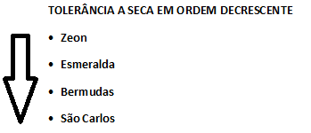

Slide 25
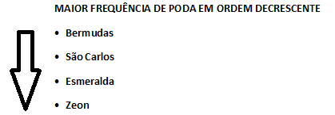

Slide 27
Plantio:
Após o preparo do solo e nivelamento superficial, onde eliminamos pontos com a possibilidade de acúmulo de água, aplicamos as placas comprimindo uma as outras, de forma a não termos espaço entre placas.
Esta situação além de dificultar a proliferação de ervas daninhas na junção das placas, ajuda a manter a umidade nas extremidades.

Slide 28
Com o objetivo de mantermos o vigor das placas e diminuirmos o máximo possível a desidratação da grama, recomendamos que a irrigação seja iniciada durante o plantio, ou seja, com o auxílio de uma mangueira, se for o caso, as placas já instaladas, devem receber irrigação para manterem o seu vigor e acelerar o processo de enraizamento.
Após a primeira irrigação, deve-se fazer uma compactação das placas, de forma a promover o contato íntimo do solo das placas, com o solo base.

Slide 29
Deve-se manter a umidade superficial, durante os primeiros 30 dias, de forma a garantirmos o pegamento do gramado.

Slide 30
Poda:
É uma das atividades mais importantes no processo de manutenção do gramado, pois esta atividade define a apresentação do mesmo.
Pontos importantes no processo de poda:
Escolha da máquina de poda: devemos escolher a máquina e dimensioná-la em função do tamanho e topografia do terreno. A máquina deve estar com a lâmina ou lâminas bem amoladas e ajustadas.

Slide 31
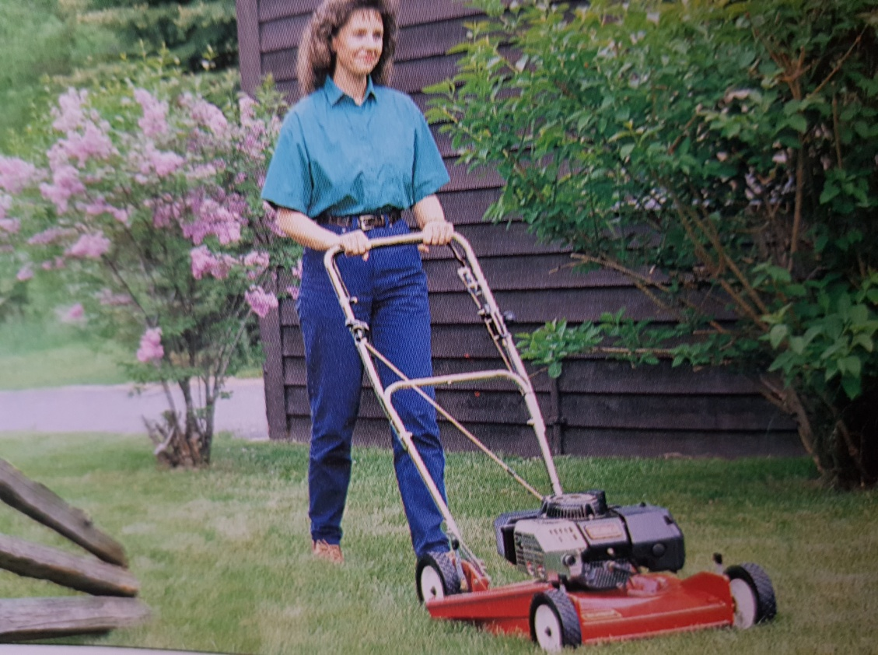

Slide 32
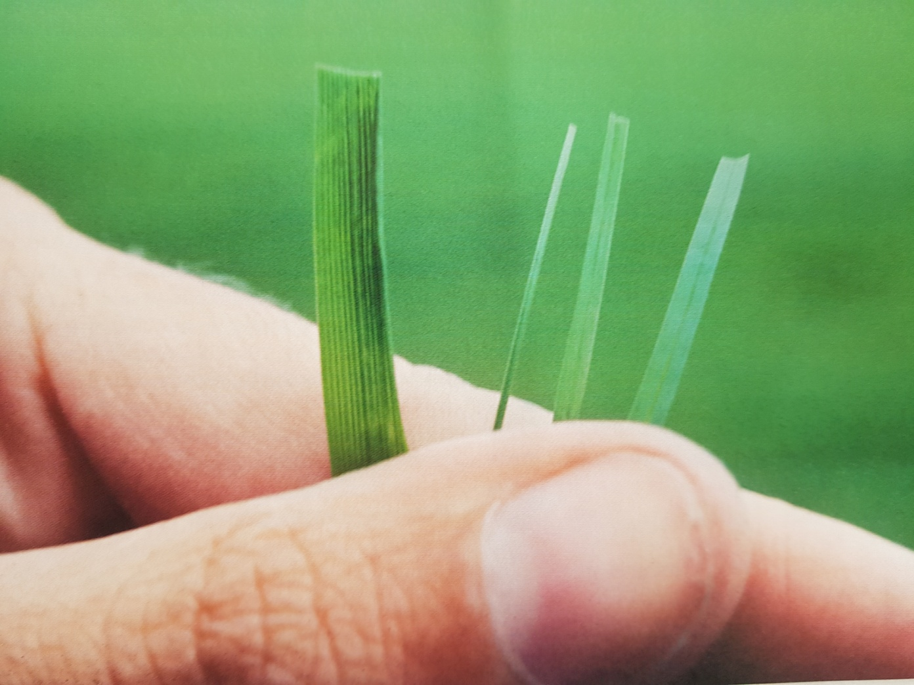
A máquina deve estar com a lâmina bem afiada de forma a promover um corte uniforme, da ponta da folha da grama, como mostra a figura abaixo:

Slide 33
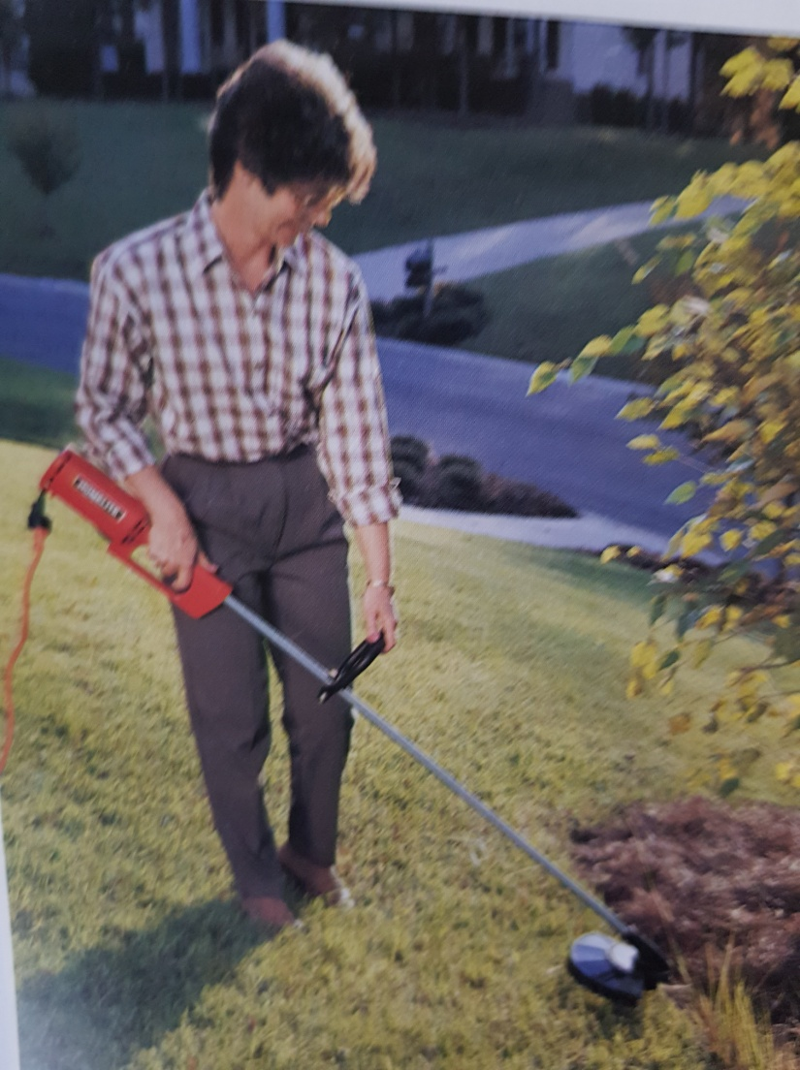
Obs.: 1: Nunca usar roçadeiras costais ou laterais, deve-se cortar com máquinas com regulagem de altura de corte.

Slide 34
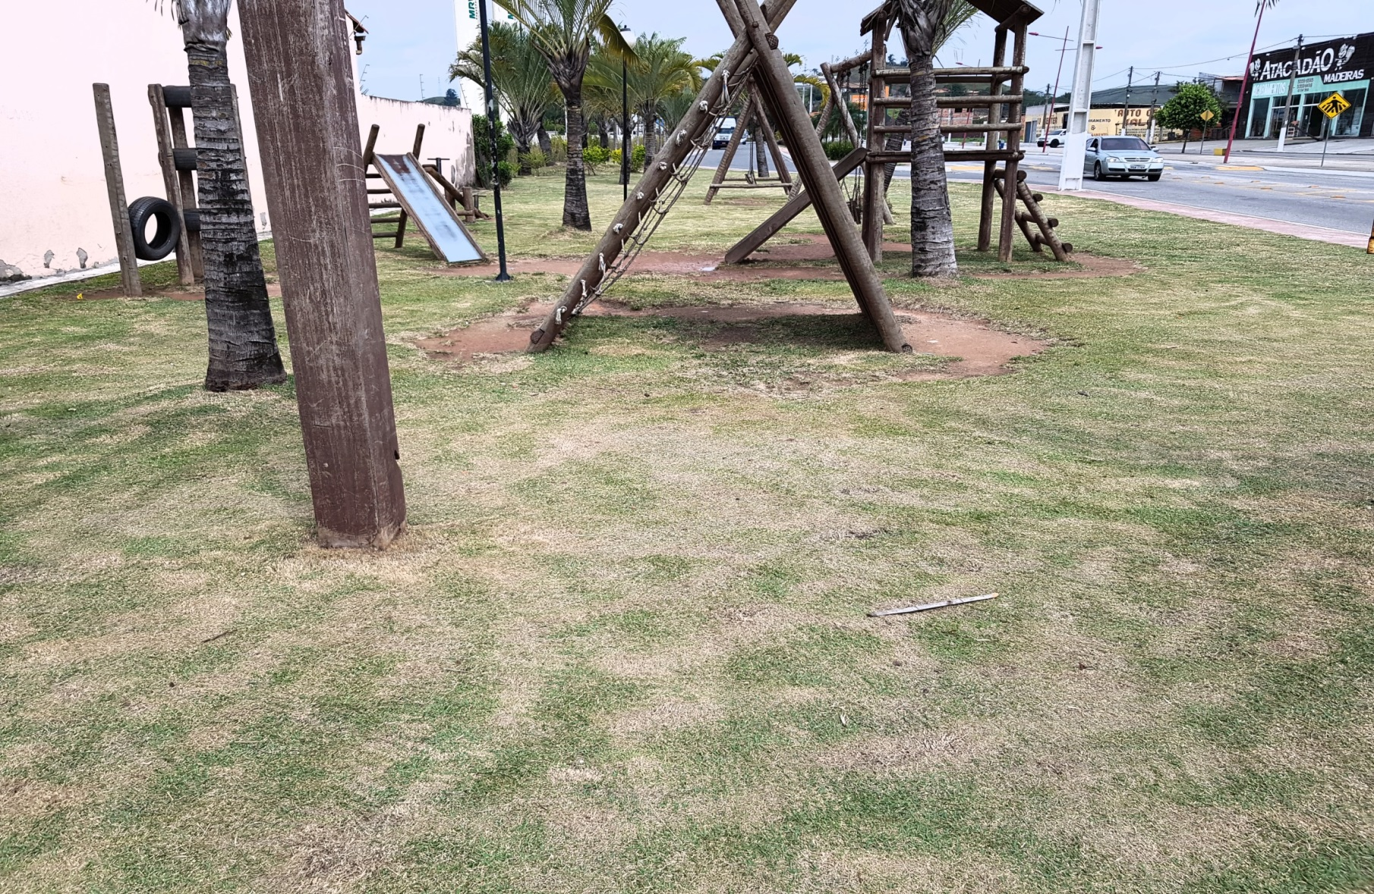

Slide 35
Frequência de poda:
Sempre levar em consideração o ritmo de crescimento da grama, pois a frequência sempre será de acordo com este ritmo. Intervalos menores no período de primavera/verão e maiores no outono/inverno.
Obs. 1: Salvo nos casos de adubações, que podem acelerar o crescimento da grama e necessitar de cortes com intervalos menores.

Slide 36
Obs. 2: Nunca cortar mais do que 30% da área foliar, pois se isso ocorrer estaremos causando um estresse no gramado e este precisará consumir suas reservas para se recompor.
Obs. 3: Corte da grama baixo, menor aprofundamento do sistema radicular, corte da grama com maiores alturas, sistema radicular profundo.

Slide 37
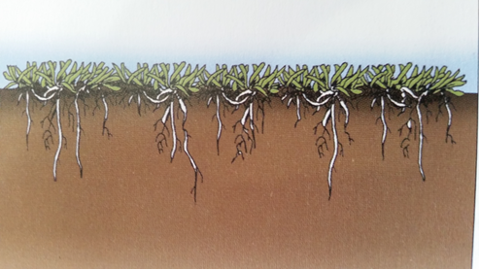
Poda baixa

Slide 38
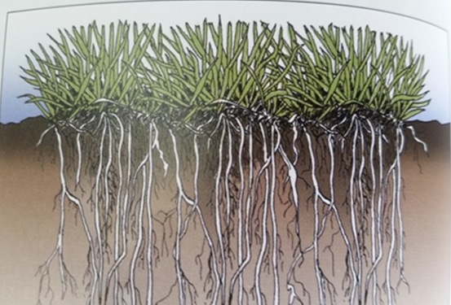
Poda alta
Áreas sujeitas ao sombreamento, a grama deve ser podada alta, de forma a aumentarmos a área foliar e potencializar a fotossíntese.

Slide 39
Irrigação:
Prática de grande importância, pois o seu bom manejo é fundamental para o sucesso do gramado.
Atualmente com o aumento dos jardins providos de sistema de irrigação automatizado, vemos que muitas vezes estes sistemas são utilizados promovendo irrigações com uma pequena lâmina d’água diariamente, fazendo com que a grama mantenha um sistema radicular superficial, o que não é desejável.

Slide 40
O conceito adequado para administrar o fornecimento de água, deve levar em consideração o fornecimento de uma lâmina d´água maior, com um intervalo maior entre as irrigações.
Este tratamento força a grama a ir buscar água em um perfil de solo mais profundo, aumentando o sistema radicular e explorando um perfil de solo maior e tornando o gramado mais tolerante às condições adversas.

Slide 41
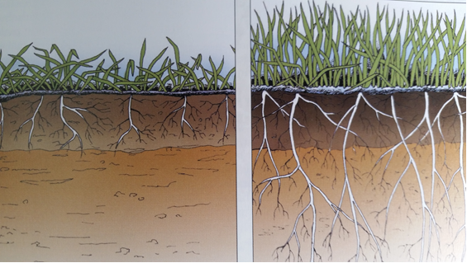
Lâmina menor e frequente
Lâmina maior com intervalos maiores

Slide 42
Adubação:
Prática cultural de grande importância, que deve ser bem planejada e bem executada, pois o desequilíbrio nutricional, além de comprometer o desenvolvimento da grama, pode predispor a grama ao ataque de fungos.
As adubações normalmente devem ser feitas no período de maior crescimento da grama, primavera/verão, pois no período de outono/inverno, o ritmo de crescimento diminui e as necessidades de fertilizantes, também.

Slide 43
No caso das gramas Zoysias, que são susceptíveis ao fungo Rhizoctonia, aconselhamos não fazer adubações nitrogenadas no período de outono/inverno.
No caso da Zeon, sugerimos adubações com nitrogênio, apenas de setembro a fevereiro.
Adubações em áreas maiores, usar sempre uma adubadeira, de forma a se conseguir uma distribuição homogênea.

Slide 44
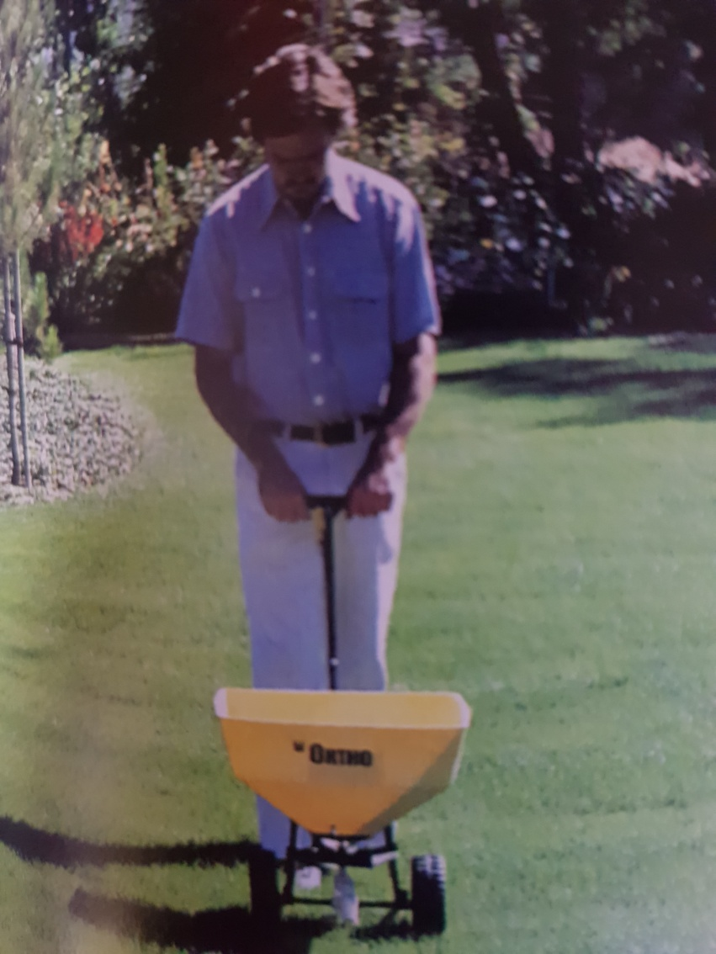

Slide 45
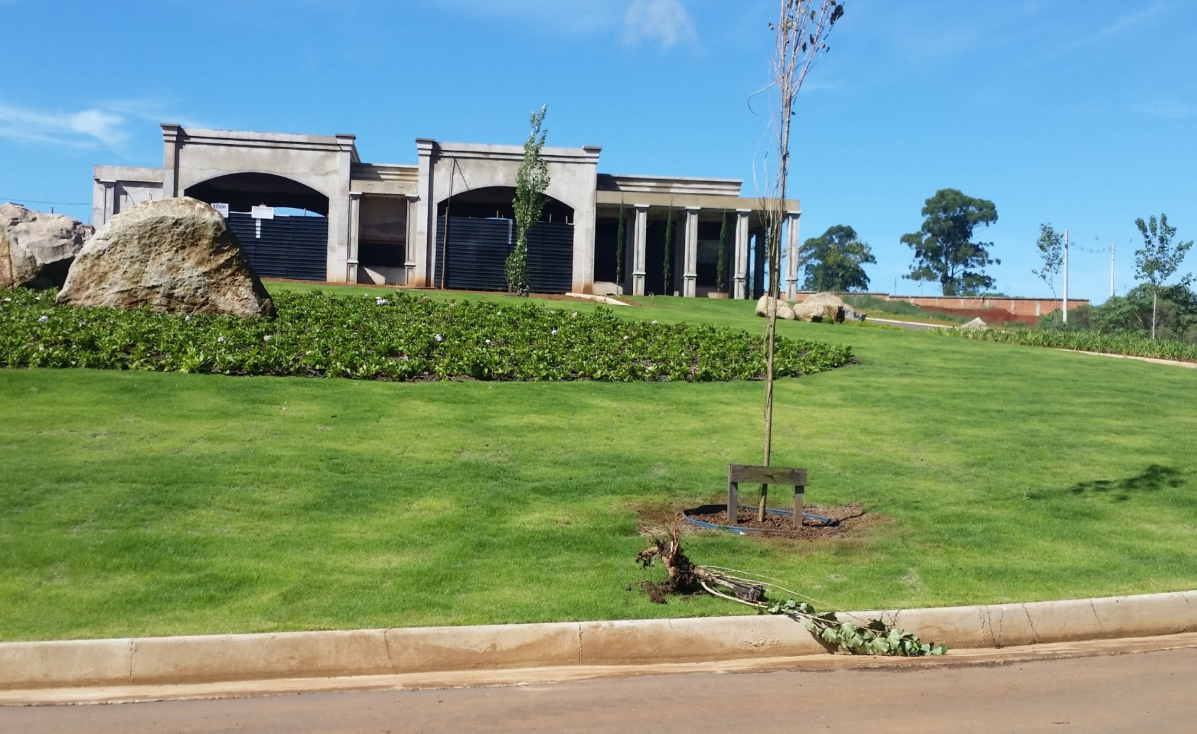
Adubação feita manualmente, sem o uso da adubadeira.

Slide 46
Manejos para diminuir a possibilidade do ataque de fungos:
Adubações com formulações com altas concentrações de Nitrogênio, devem ser feitas apenas no período que vai do início da Primavera até meados do Verão.
Usar fertilizantes que tenham o Fósforo e o Potássio em sua formulação.
Em locais onde já se tem o histórico da doença, fazer duas aplicações preventivas, com fungicida, uma no início do Outono e outra no meio do Outono.

Slide 47
Diminuir Irrigação nos meses de Outono / Inverno.
Quando possível, arejar o gramado, promovendo podas de árvores que estão provocando sombras.
Não irrigar no final da tarde, de forma a não prolongar o tempo de folha molhada.

Slide 48
Muito obrigado!

